Slide 1
COVID-19 Impfungen
Neues aus der STIKO
Impfen Monatsbericht vom 2.3.
Lage AG – FG33
29.03.2023

Slide 2
Neues aus der STIKO
Covid Impfungen ins Regelsystem
  Aktuelle Impf-Verordnung (ImpfV) läuft am 7.4. aus
  Referentenentwurf der neuen „Verord­nung zum Anspruch auf zusätzliche Schutzimpfung und auf Präexpositionsprophylaxe gegen COVID-19 (COVID-19-VorsorgeV)“ im Stellungnahmeverfahren
  Frage aus FG33: Stellungnahme des RKI?
  DIM-Team erhält fast täglich tel. Anfragen aus dem BMG zu Fragen, die von Ministerien, Institutionen und Verbänden im Rahmen des SN-Verfahrens beim BMG eingebracht werden
STIKO Empfehlung für Covid Impfungen
  Voraussichtlich weiterhin Impfempfehlung für Risikogruppen
  Voraussichtlich jährliche Auffrischung für Risikogruppen
  Zeitplan: voraussichtlich 2. Quartal 2023

Slide 3
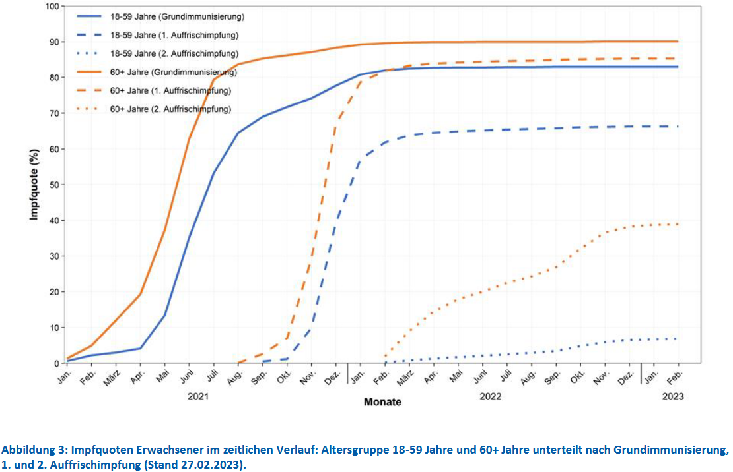
Monatsbericht Impfen (02.03.)
Impfquoten im Verlauf, Alter 18+

Slide 4
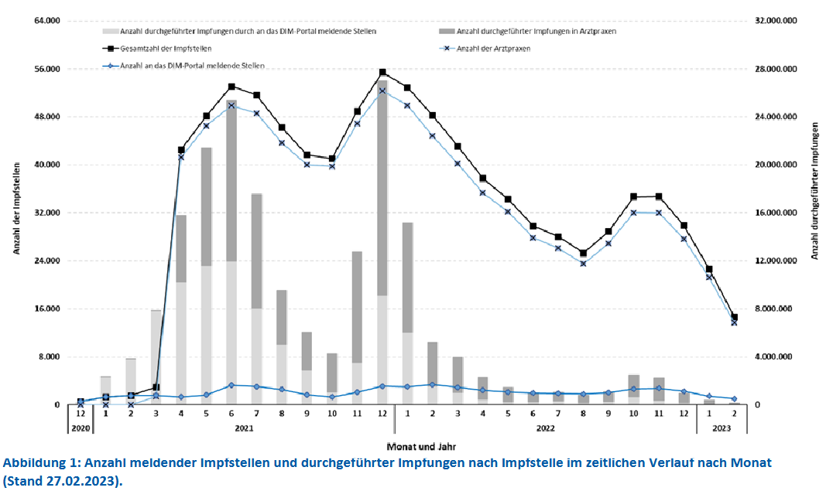
Monatsbericht Impfen (02.03.)
Impfstellen im Verlauf

Slide 5
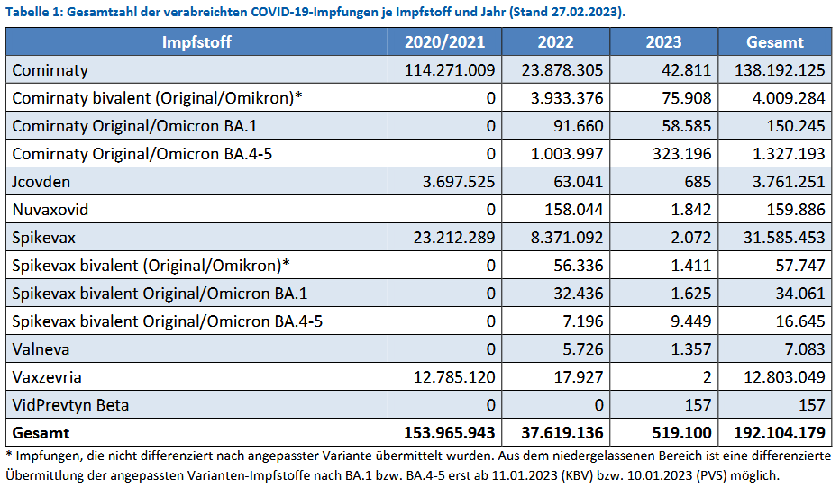
Monatsbericht Impfen (02.03.)
Impfstoffe nach Jahr

Slide 6
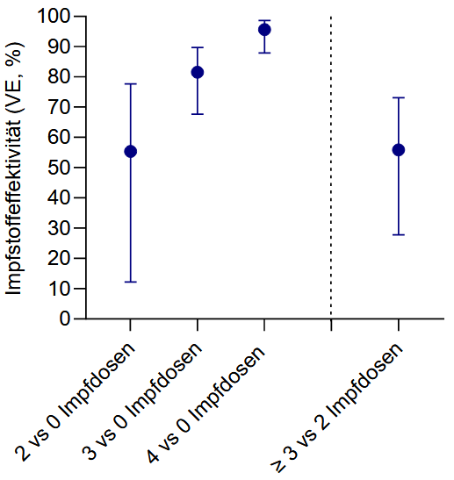
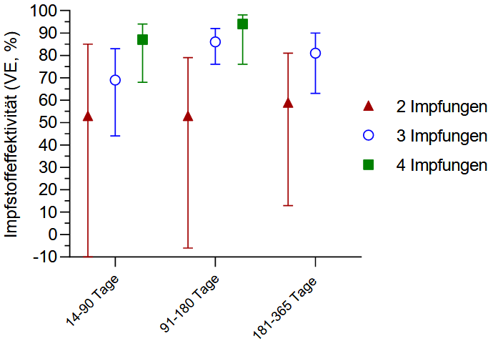
Ergebnisse der COVIK Studie (1)
Impfeffektivität nach Anzahl und Dauer
VE gegen COVID-19 bedingte Hospitalisierung nach Anzahl der verabreichten Impfstoffdosen,
Dezember 2021-September 2022, COViK-Studie.
VE gegen COVID-19 bedingte Hospitalisierung nach Abstand zur letzten Impfstoffdosis, Dezember 2021-September 2022, COViK-Studie.

Slide 7
Ergebnisse der COVIK Studie (2)
Impfeffektivität nach Alter und Vorerkrankung
VE nach Altersgruppen:
VE nach Vorerkrankungen:

Slide 8
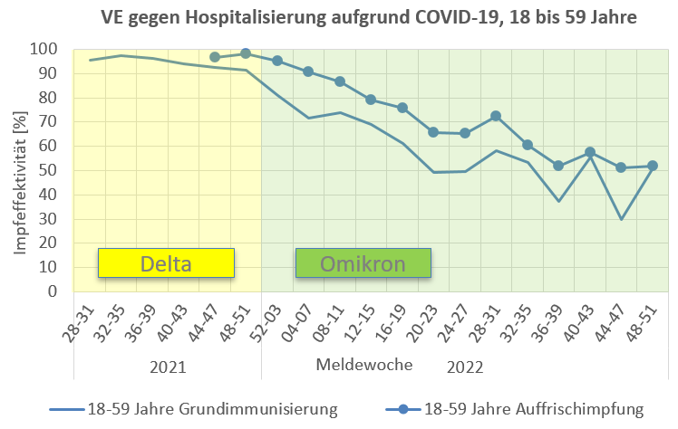
Monatsbericht Impfen (02.02.)
Impfeffektivität nach dominanter Virus-Variante

Slide 9
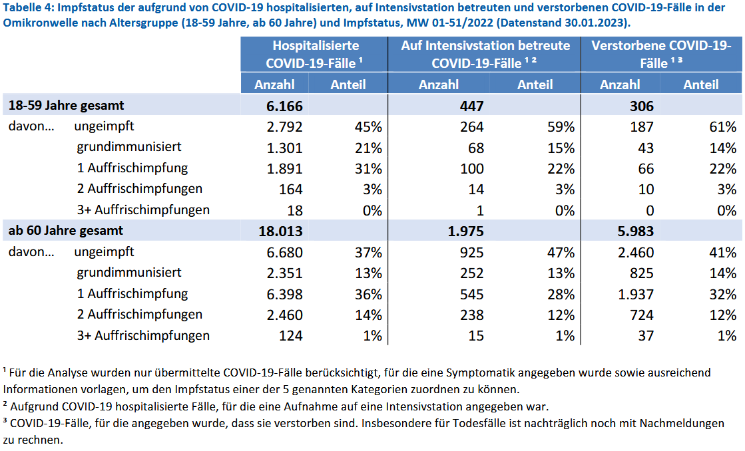
Monatsbericht Impfen (02.02.)
Impfdurchbrüche mit Hospitalisierung, MW 01-51/ 2022

